Slide 1
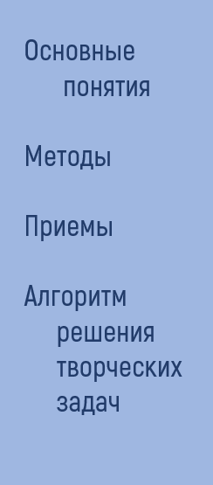
Т
Р
И
З
ЕОРИЯ
ЕШЕНИЯ
ЗОБРЕТАТЕЛЬСКИХ
АДАЧ

Slide 2
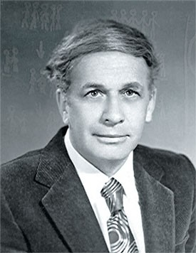

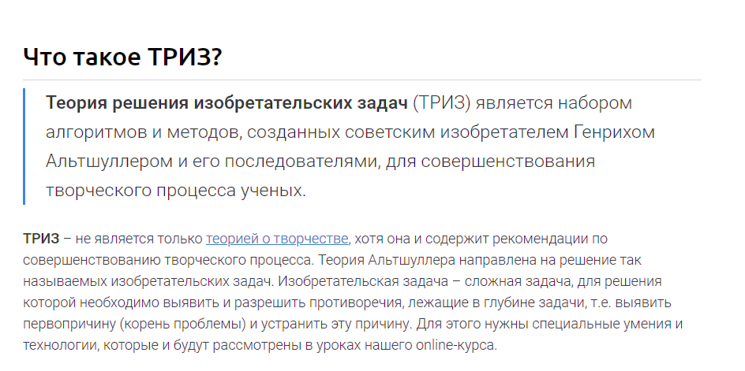
ГЕНРИХ САУЛОВИЧ АЛЬТШУЛЛЕР
15.10.1926 - 24.09.1998
(псевдоним - Генрих Альтов)
- автор ТРИЗ-ТРТС (теории решения изобретательских задач
- теории развития технических систем),
автор ТРТЛ (теории развития творческой личности),
изобретатель, писатель
ЧТО ТАКОЕ ТРИЗ?

Slide 3
ИДЕЯ ТРИЗ –
технические системы возникают и развиваются не «как попало», а по определённым законам: эти законы можно познать и использовать для сознательного решения изобретательских и творческих задач.
теория – катализатор творческого решения проблемы;
знания – инструмент творческой работы,
творческими способностями наделён каждый;
творчеству, как и любой деятельности, можно научиться.
Основа ТРИЗ – функционально-системный подход.
Выявляя причинно-следственные связи и обнаруживая скрытые зависимости, системный подход выступает в качестве инструмента для анализа ситуаций и объектов, а также дает возможность организовать информацию и делать выводы.
Выполнение анализа по определенным правилам
позволяет сформировать навыки такого умения и затем по аналогии
использовать их при анализе любых ситуаций и объектов.

Slide 4
ПОНЯТИЯ ТРИЗ
ИЗДЕЛИЕ | объект (система), который необходимо изменить.
ОСНОВНАЯ ФУНКЦИЯ (ОФ) | определенная функция объекта
НЕЖЕЛАТЕЛЬНЫЙ ЭФФЕКТ (НЭ) | Несовершенство объекта в определенных условиях
ПРОТИВОРЕЧИЕ (техническое противоречие – ТП; социальное противоречие – СП; физическое противоречие – ФП и т.д.) | это проявление несоответствия между требованиями, предъявляемыми к изделию и ограничением (несовершенством), которое возникает в силу действия различных законов (природных, социальных, юридических, технических и т.п.).
ИДЕАЛЬНЫЙ КОНЕЧНЫЙ РЕЗУЛЬТАТ (ИКР) | получение положительного результата без отрицательных последствий и с минимальными затратами.
ВЕЩЕСТВЕННО –ПОЛЕВЫЕ РЕСЕРСЫ (ВПР) или ПОЛЕ | все, что используется для решения задачи.
ИНСТРУМЕНТ | это то, с помощью чего изменяется изделие с целью получения ИКР.

Slide 5

РЕСУРСЫ
функциональные (введение дополнительных или изъятие ненужных функций),
энергетические (тепловая, атомная, химическая, солнечная и т.д.), вещественные (материалы, предметы, отходы и т.п.),
информационные (фактические знания),
пространственные, временные, звуковые (площадь, объём изменив частоту работы станка можно изменить его свойства или функцию).
человеческие ресурсы (люди, их стереотипы, мотивация,
каналы восприятия: зрение, слух, обоняние, осязание).
другие ресурсы (события прошлого, культура, имидж ) и т.д.

Slide 6
АЛГОРИТМ РЕШЕНИЯ ИЗОБРЕТАТЕЛЬСКИХ ЗАДАЧ (АРИЗ)
АРИЗ -инструмент для анализа и поиска решения проблем.
Цель – заменить суету обучающихся на четкую по структуре и однозначную по результативности цепочку мыслительных операций, выводящих в зону оптимальных вариантов решения.
Требования к АРИЗ:
1)осознанность мыслительных операций и управляемость ими;
2) получение идеального результата;
3) четкость и экономичность структуры алгоритма;
4) повторяемость результата при соблюдении алгоритма;
5) универсальность, которая позволяет анализировать любые проблемы

Slide 7
СХЕМА ПРИМЕНЕНИЯ ТРИЗ
(в общем виде)
1. Определить задачу и сформулировать ее
(проблема как дана и проблема как понятна)
2. Найти противоречие и то, что мешает решить задачу (в чем проблема ситуации)
3. Выделить ресурсы, которыми обладаем
4. Применить уже имеющиеся приемы решений
(в пространстве, временной экран, решение из других областей и так далее)
5. Проанализировать решение и понять,
можно ли его улучшить

Slide 8

ТРИЗ ФОРМИРУЕТ:
стиль мышления, направленный на самостоятельную генерацию знаний;
умение видеть, ставить и решать проблемные задачи;
умение выделять закономерности;
мировоззренческую установку восприятия жизни как динамического пространства открытых задач.
"Каждый ребенок изначально талантлив и даже гениален, но его надо научить ориентироваться в современном мире, чтобы при минимуме затрат достичь максимального эффекта
Г. С. Альтшуллер

Slide 9
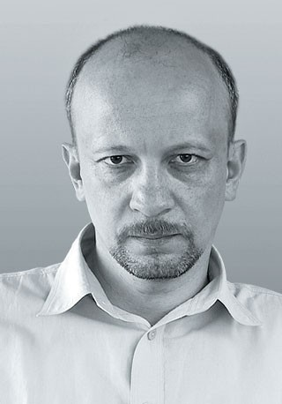

ТРИЗ-педагогика
подготовка мышления для решения творческих задач
СУБЪЕКТ ОБРАЗОВАНИЯ – ОБУЧАЮЩИЙСЯ
ДИАЛОГИЧЕСКАЯ ФОРМА ОБЩЕНИЯ ПЕДАГОГА И ОБУЧАЮЩЕГОСЯ
КСО
ИСПОЛЬЗОВАНИЕ ПРОБЛЕМНЫХ ЗАДАЧ
Анатолий
Александрович
Гин
Основное
направление
разработок –
применение ТРИЗ
к системе образования
В глобальном динамичном мире:
знания важнее природных ресурсов;
навыки важнее знаний;
умение обучаться важнее навыков;
умение творчески перерабатывать знания важнее умения обучаться.
ТРИЗ-педагогика
Опыт творчества
Инструменты творчества
Интерес к
творчеству

Slide 10
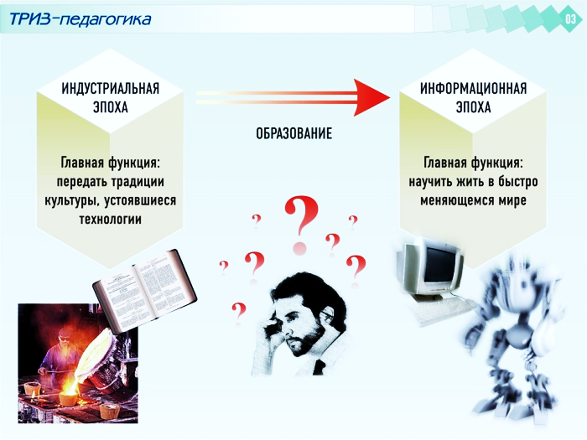
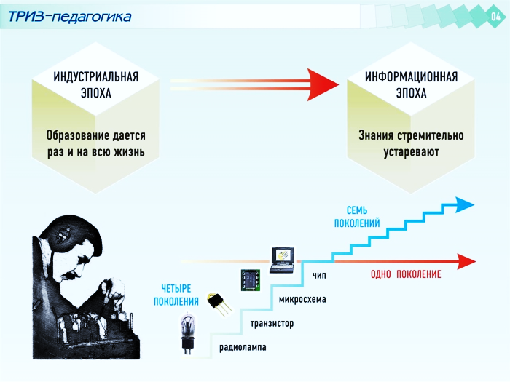
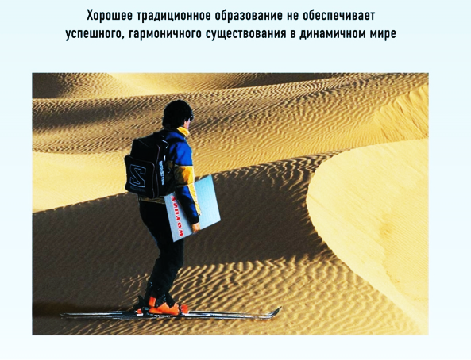
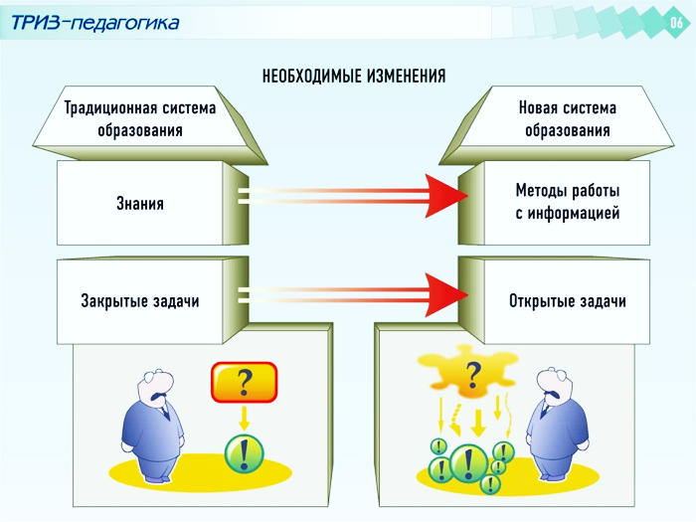

Slide 11
Цель - формирование сильного мышления и воспитание творческой личности, подготовленной к решению сложных проблем в различных областях деятельности
«Мозг хорошо устроенный стоит больше,
чем мозг хорошо наполненный»
М. Монтень
формировать мыслительные операции (анализа, синтеза, сравнения, абстрагирования, классификации и др.);
научить решать открытые задачи (для этого собраны большие картотеки задач из разных областей знаний, разработаны методы обучения);
научить видеть вокруг себя, формулировать и разрешать противоречия — потому что по-настоящему творческие задачи возникают тогда, когда в условии есть противоречие;
развить системное мышление — потому что решение творческих задач подразумевает понимание не только самой системы, но и ее окружения (надсистем), и ее частей (подсистем) во взаимодействии и во времени (в процессе рождения, существования, разрушения);
обучить методам креативного мышления, методам нахождения нового результата
Notes:
ТРИЗ-педагогика через открытые задачи объединяет познание мира в единое целое, демонстрирует неразрывность разных предметных знаний
Ее отличие от известных средств проблемного обучения — в использовании мирового опыта, накопленного в области создания методов решения изобретательских задач

Slide 12

Принципы педагогической техники
Идеальности
(обучающийся САМ хочет учиться, учится, учит других)
Открытости
(обучение на границе знаний – зона поиска)
Деятельности
(освоение обучающимися ЗУН в форме деятельности)
Свободы выбора
(обучающийся имеет право выбора и несет за него ответственность)
Обратной связи
(разнообразие способов контроля обучения)

Slide 13

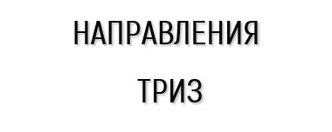
ТРИЗ –
КОМПЛЕКС, СОСТОЯЩИЙ ИЗ ТРЕХ ВЗАИМОСВЯЗАННЫХ НАПРАВЛЕНИЙ
направлена на формирование умения ставить
и успешно решать творческие задачи при помощи инструментов ТРИЗ.
теория развития творческой личности :
направлена на формирование в
человеке активной творческой позиции, предусматривающей постановку достойной цели и успешного продвижения к ней
ТРИЗ
классическая
развитие
творческого воображения:
направлено на управление воображением
с целью создания
новых образов.
ТРТЛ
РТВ

Slide 14
Функции ТРИЗ -педагогики
Обучение методам решения творческих задач
- Подробное описание блока информации, детализация представленной позиции.
Обучение организации творческого труда
- Подробное описание блока информации, детализация представленной позиции.
Развитие творческой интуиции
- Подробное описание блока информации, детализация представленной позиции.

Slide 15
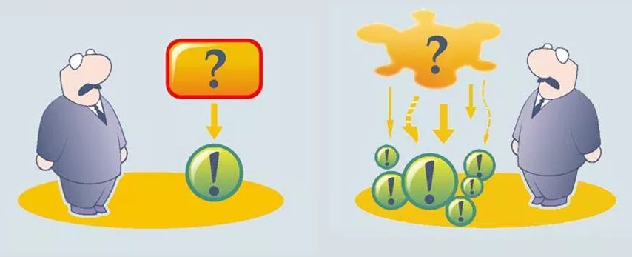

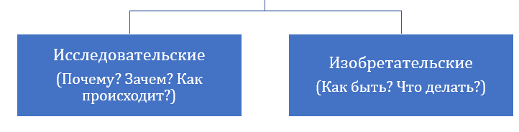
!
Закрытая задача:
Условие однозначно
Способ решения алгоритмичен
Правильный ответ один
Открытая задача:
Условие размыто
Способов решения несколько
Правильные ответы разные
Notes:
Открытая задача имеет «открытое» условие, то есть в нем есть неопределенности — как в любой реальной жизненной ситуации. Открытая задача имеет несколько путей решения и, обычно, не единственно возможный контрольный ответ.

Slide 16
Задача становится изобретательской только в том случае, если для ее решения необходимо преодолеть противоречие.
Открытая задача имеет «открытое» условие, то есть в нем есть неопределенности — как в любой реальной жизненной ситуации. Открытая задача имеет несколько путей решения и, обычно, не единственно возможный контрольный ответ. Это задачи, способ решения которых неизвестен, и, прежде чем решать задачу, его надо найти.
.
Изобретательские задачи — это задачи, в которых требуется найти выход из нестандартной (проблемной) ситуации. Изобретательская задача возникает, когда не существует стандартных, традиционных способов решения или использование таких способов в поставленных условиях невозможно. Изобретательская задача ставит перед решателем вопрос: «Как быть?». При решении изобретательской задачи грамотного применения традиционных знаний, умений и навыков, как правило, недостаточно.

Slide 17

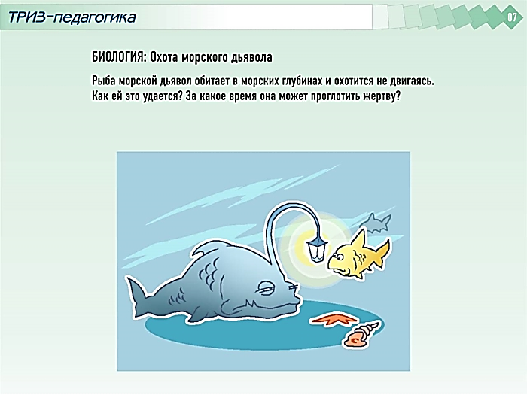
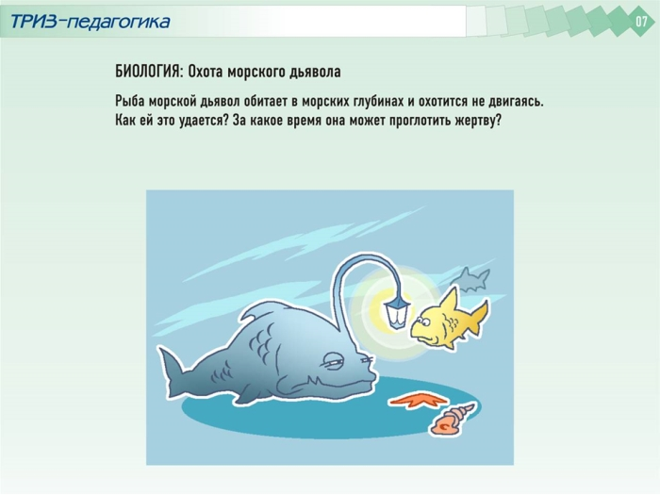
Задачи
Смотреть нельзя, а видеть надо!
Как Гераклу удалось решить
эту проблему.
Source: https://trizway.com/art/presentation/prezentaciya-triz-pedagogika.html

Slide 18
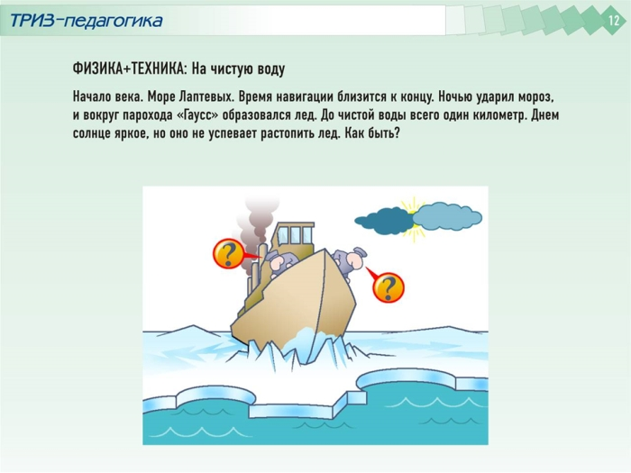
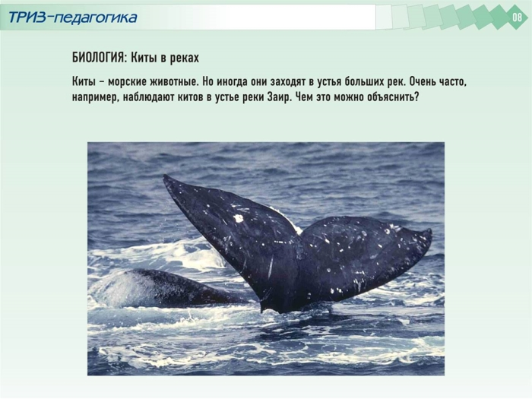
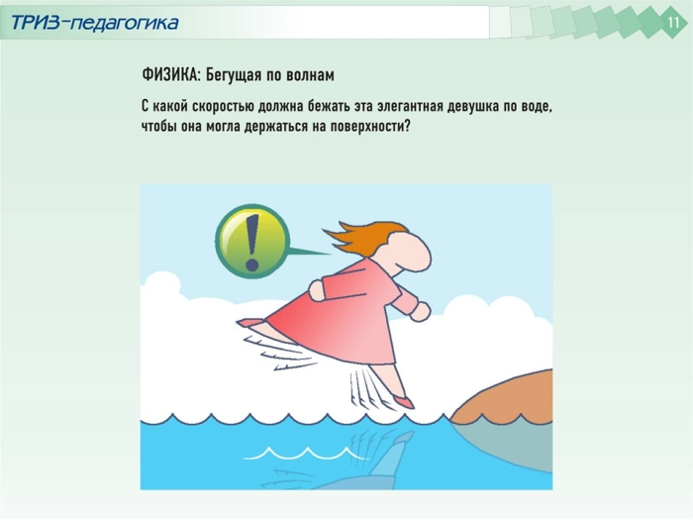

Slide 19
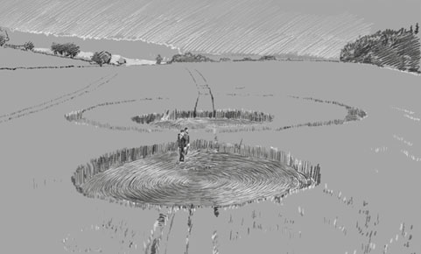
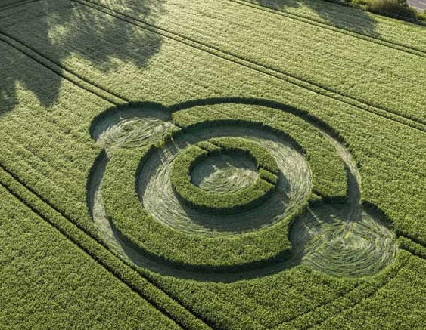
ПРИЗ
процедура решения изобретательских задач
В 80‑х годах XX столетия газеты и журналы всего мира опубликовали сенсацию: на злаковых полях графства Уилтшир в Англии возникли загадочные круги! Круги представляли собой концентрические окружности, образованные полёгшими злаками.
Какие гипотезы, по вашему мнению, могли выдвинуть биологи, физики, журналисты, любители мистики?
Найдите возможные причины появления кругов.

Slide 20
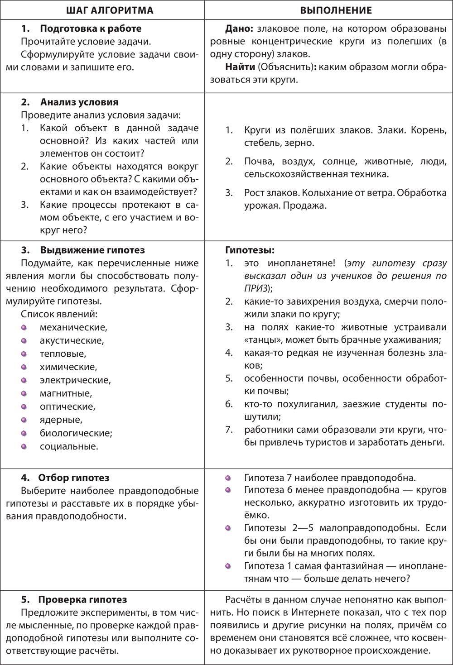
1 ПОДГОТОВКА К РАБОТЕ
прочитать условие задачи,
сформулировать его своими словами и записать в традиционной форме:
Дано: …
Найти (объяснить):
Если обучающимся кажется, что они могут дать ответ сразу, пусть запишут свою гипотезу (идею) и продолжат решение задачи по ПРИЗу – скорее всего, они смогут выдвинуть и другие гипотезы.
Notes:
Алгоритмы классической ТРИЗ – это сложные и многоходовые инструменты, которые требуют особого навыка и определённых умений для работы с ними.

Slide 21
2. АНАЛИЗ УСЛОВИЯ
предлагается проанализировать условие задачи и ответить на следующие вопросы:
Какой объект в данной задаче основной? Из каких частей или элементов он состоит?
Какие объекты находятся вокруг основного объекта? С какими объектами и как он взаимодействует?
Какие процессы протекают в самом объекте, с его участием, а также вокруг него?
Если на этом шаге возникли какие-то гипотезы, их нужно записать.
главная цель шага – как можно лучше осмыслить условие задачи.

Slide 22
3. ВЫДВИЖЕНИЕ ГИПОТЕЗ
Рекомендуется подумать, как перечисленные ниже явления могли бы способствовать получению необходимого в условии задачи результата?
Список явлений:
• механические;
• акустические;
• тепловые;
• электрические;
• магнитные;
•электромагнитные (оптические);
• ядерные;
• химические;
• биологические;
• социальные.
Данный шаг – главный для выдвижения гипотез. Педагог объясняет, что на этом шаге не нужно быть слишком критичными, так как следует постараться наработать максимум гипотез.

Slide 23
4. ОТБОР ГИПОТЕЗ
На этом шаге обучающиеся отбирают из выдвинутых гипотез наиболее правдоподобные и расставляют их в порядке убывания правдоподобности.
Если не удалось сформулировать правдоподобные гипотезы, то можно рекомендовать глубже изучить условие задачи, а также поискать дополнительные
справочные материалы.
Notes:
Если школьникам не удалось сформулировать правдоподобные гипотезы, то можно рекомендовать глубже изучить условие задачи, а также поискать дополнительные справочные материалы. После этого стоит пройти шаги ПРИЗа ещё раз, причём постараться сделать это более внимательно.

Slide 24
5. ПРОВЕРКА ГИПОТЕЗ
На этом заключительном шаге обучающиеся должны предложить эксперименты, в том числе мысленные, по проверке каждой правдоподобной идеи (гипотезы) или выполнить соответствующие расчёты.

Slide 25
Методы ТРИЗ
метод фокальных объектов;
морфологический анализ;
мозговой штурм;
системный анализ;
метод противоречий;
метод синектики;
метод контрольных вопросов;
метод моделирования маленькими человечками;
вепольный анализ
игровые методы

Slide 26
МОРФОЛОГИЧЕСКИЙ АНАЛИЗ
– основан на подборе возможных решений для отдельных частей задачи (так называемых морфологических признаков, характеризующих устройство) и последующем систематизированном получении их сочетаний (комбинировании).
Для получения большого количества вариантов используется морфологический ящик: в результате комбинации характеристики свойств создаются новые решения.
Морфологический ящик
 | характеристика | свойства
 |  | 1 | 2 | 3 | 4 | 5 | …
А |  |  |  |  |  |  | …
Б |  |  |  |  |  |  | …
В |  |  |  |  |  |  | …
Основные этапы приема:
1. Выясняется цель задачи — поиск вариантов функциональных схем, либо принципов действия, либо структурных схем.
2. Выделяют отдельные части системы, которые характеризуют рассматриваемую систему. Это могут быть частные функции подсистем, принципы их работы, их форма, расположение, характеристики и свойства. Все это записывается в «морфологический ящик».
3. Комбинируя данные, происходит решение проблемы для рассматриваемой системы.

Slide 27
Проблема:
На планете Земля, произошла катастрофа, все животные населяющие ее погибли из-за того, что появились новые условия существования – новый газовый состав атмосферы и новые среды жизни. Появились новые животные, которые имели признаки всех ранее живущих существ.
Задание. Заполните «морфологический ящик». Затем при помощи комбинации, создайте новое животное, назовите его и предположите в каких условиях оно существует.
Таблица «морфологический ящик»
Процессы |  | виды
 |  | 1 | 2 | 3 | 4
А | Дыхание | Легочное | Трахейное | Жаберное | Кожное
Б | Передвижение | Жгутик | Плавники | Крылья | Лапы
В | Питание | Травоядный | Паразит | Падальщик | Хищник
Г | Размножение | Яйца | Деление | Живорождение | Почкование
Д | Способ защиты | Химическая | Агрессия | Подражание | Маскировка
Педагог называет определенную комбинацию букв и цифр (А2, Б1, В3, Г2, Д1), обучающиеся должны придумать, нарисовать и назвать получившееся животное, имеющее все эти признаки. Предположить, где оно обитает, какой образ жизни ведет, и чем питается.

Slide 28
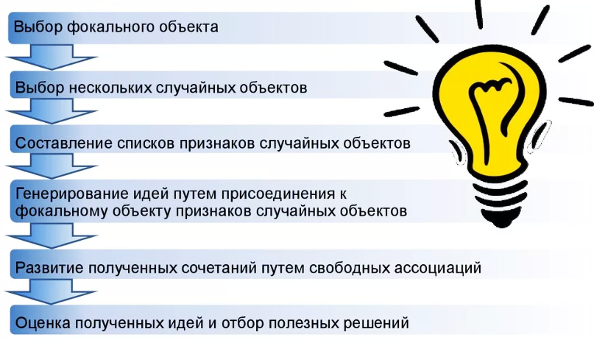
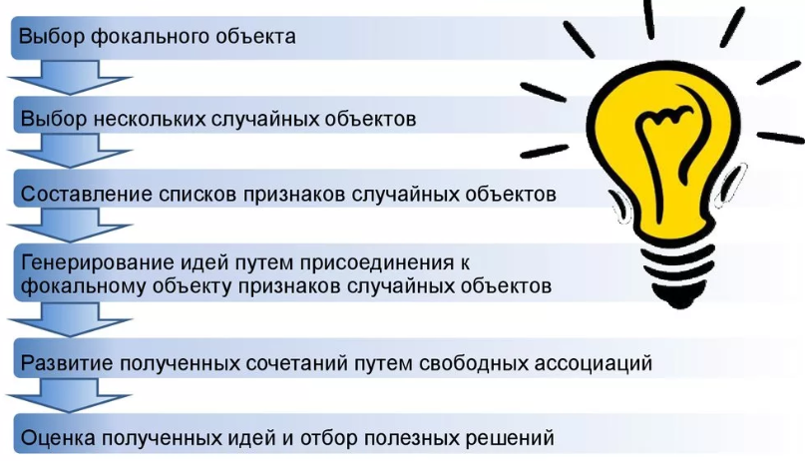
МЕТОД «ФОКАЛЬНЫХ ОБЪЕКТОВ»
Суть – исходному объекту приписываются свойства изначально ему не присущие, нередко фантастические.
При изучении понятия птица приписываем ему свойство любого предмета, например коробки. Соединяем признаки коробки и птицы:
Картонная птица – оригами Большая птица – страус
Маленькая птица – колибри Красивая птица – канарейка Старая птица – вымершая (дронт)
При изучении рыб можно
использовать сопоставление с вазой:
Красивая рыба – аквариумная Большая рыба – акула
Маленькая рыба – малек
Круглая рыба – луна
Плоская рыба - камбала

Slide 29
Пример применения. (Предложен изобретателем Н. М. Балезиным).
Фокальный объект – КАСТРЮЛЯ.
Цель — расширение ассортимента выпускаемых на предприятиях кастрюль, повышение спроса на эту продукцию.
Выбираем случайные объекты: ДЕРЕВО, ЛАМПА, КОШКА, СИГАРЕТА.
Выписываем признаки случайных объектов
Дерево | Лампа | Кошка | Сигарета
высокое, зеленое, голое, срубленное, чахлое, железное, хлебное, пробковое, с толстой корой, с корнями, раскидистое, колючее. | электрическая, светящаяся, настольная, электронная, разбитая, паяльная, керосиновая, газовая, волшебная, матовая, цветная | живая, игривая, пушистая, сибирская, царапающаяся, голодная, злая, полосатая, нюхающая, мяукающая, | дымящаяся, вредная, с фильтром, с опиумом, смятая, брошенная, отсыревшая, горящая
4. Присоединяем к фокальному объекту выбранные признаки случайных объектов:
Дерева: высокая кастрюля, хлебная кастрюля, кастрюля с корнями, кастрюля с колючками;
Лампы: электрич. кастрюля, разбитая кастрюля, волшебная кастрюля, светящаяся кастрюля;
Кошки: нюхающая кастрюля, мяукающая кастрюля;
Сигареты: дымящаяся кастрюля, кастрюля с фильтром.
5. Развиваем полученные сочетания:
— кастрюля с корнями — кастрюля с вделанной в нее теплоизолирующей прокладкой;
— разбитая кастрюля – кастрюля, разбитая на секции, в которой можно одновременно готовить несколько блюд;
— нюхающая кастрюля — кастрюля с индикатором, определяющим подгорание пищи;
— мяукающая кастрюля — подающая сигнал об окончании варки и т.д.
6. Отбираем наиболее сильные, реализуемые решения:
— разбитая кастрюля – разделённая на секции для одновременной готовки нескольких блюд;
— мяукающая кастрюля – подаёт сигнал, когда

Slide 30
МЕТОД СИНЕКТИКИ – это метод аналогий.
является усовершенствованным методом мозгового штурма, приветствует критику.
ПРЯМАЯ АНАЛОГИЯ
Прямая аналогия — это любое сходство, имеющее отыскиваемые элементы в системах или объектах, которые решают сходные задачи
Рассматриваемый объект (процесс) сравнивается с аналогичным из других областей или из живой природы.
Например сравнение отношения между ядром атома и электронами, вращающимися вокруг него, с отношением между Солнцем и планетами позволило Резерфорду построить планетарную модель атома.
При изучении органической химии (10 класс)
- Причину, объясняющую короткий период «жизни» свободного радикала, можно сравнить с причиной быстрой остановки бильярдного шара, попавшего в гущу шаров, находящихся в состоянии покоя: происходит отдача энергии активным телом пассивному
- Свободное вращение атомов вокруг одинарной связи можно сравнить с флюгером. Флюгер всегда поворачивается в сторону противоположную направлению силы ветра. Так и атомы, группы атомов стремятся удалиться друг от друга на такой угол, который обеспечит им наименьшую силу взаимодействия друг с другом.
эффективность

Slide 31
СИМВОЛИЧЕСКАЯ АНАЛОГИЯ позволяет выразить и определить суть проблемы, используя метафоры и разнообразные сравнения. Данный вид аналогии – это ценный инструмент для обнаружения «обычного в необычном» и наоборот — «необычного в обычном».
А) Парадный строй солдат как аналогия молекулярной кристаллической решётки.
В парадном строю, каждый солдат имеет своё конкретное место. В строю должен соблюдаться особый порядок. В кристаллической решётке тоже определённый порядок, молекулы располагаются в узлах решётки, имея каждая своё место. Они малоподвижны и потому образуют твёрдую структуру.
Б) Автобус как аналогия расположения электронов на атомных орбиталях и последовательности расположения электронов на них.
Представим автобус. В нем свободны только три места (одиночное и двойное). На одном месте уже есть один пассажир. Как правило, сначала человек садится на свободное одиночное место. Если оно будет занято, то подсядет на место к другому пассажиру. Точно так же себя ведут и электроны: каждый электрон на p, d, или f-орбиталях занимает своё отдельное место, а оставшиеся присоединяются.

Slide 32
3. ЛИЧНАЯ АНАЛОГИЯ (эмпатия) предполагает представление себя частью рассматриваемого, изучаемого предмета.
Она требует от обучающегося способность перевоплотиться, вжиться в роль неодухотворенного предмета
А) Химическая связь. Механизм образования химической связи.
Группе обучающихся выдаются предметы. Каждый обучающийся получает определенное количество предметов (от 1 до 8). Необходимо за максимально короткое время объединится в пары, набирая в общем 8 предметов (валентные электроны). Для этого можно забирать предметы у других или отдавать. С помощью данной аналогии объясняется механизм образования химической связи, как стремление каждого атома химического элемента при образовании вещества к дуплету и октету внешнего энергетического уровня.
4 ФАНТАСТИЧЕСКАЯ АНАЛОГИЯ предлагает представить изучаемый объект или процесс в вымышленном мире.
Пример: «химические» сказки, в которых в роли сказочных героев являются химические вещества.

Slide 33
«Сказка об Азотной Кислоте»
В некотором царстве, в химическом государстве жили-были король и королева. Королеву все любили, она была дружелюбная и дружила практически со всеми поданными. Ее звали Вода. Короля народ не любил. Все живое в округе боялись его. Король – Оксид Азота (IV) был злым, не зря его звали Бурый газ. Он мог отравить любое живое существо. И родилась у них девочка. Она появилась – маленькая, бесцветная. И когда к ней прибавили раствор фиолетового лакмуса, она сразу покраснела. Все сразу поняли – родилась девочка. Ей дали необычное имя – Азотная Кислота. Она унаследовала от отца его взрывной и неуравновешенный характер. Иногда, когда её массовая доля в растворе была близка к 100%, она начинала себя вести так, что её называли дымящей.
Алюминий, Железо, Хром, Кобальт, Титан в это время защищались от нее, надевая доспехи из оксидной пленки.
Обычно Кислота Азотная очень дружила с Металлами и Неметаллами. Их дружба носила окислительно-восстановительный характер. Её друзьями были даже Ртуть и Серебро, однако Золото и Платина никогда с ней не дружили. Кислота Азотная заметила, что при её попадании на древесные опилки или стружки они могли воспламениться. Но все эти свойства не сделали её популярной, а наоборот многие стали её остерегаться.
Но ее дружба с Основными Оксидами и Основаниями приносила пользу. Они производили соли, которые назывались нитратами и селитрами. Их стали поставлять в сельское хозяйство. Растения очень обрадовались нитратам, они позволяли им расти быстро и не болеть. Так Азотная Кислота стала популярна в своем химическом государстве.

Slide 34
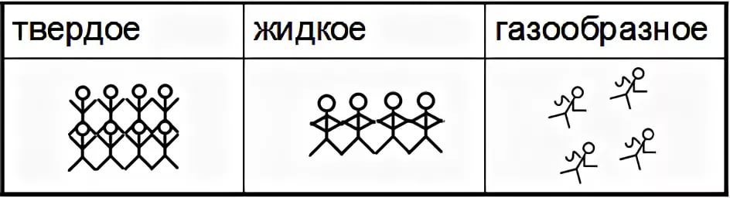
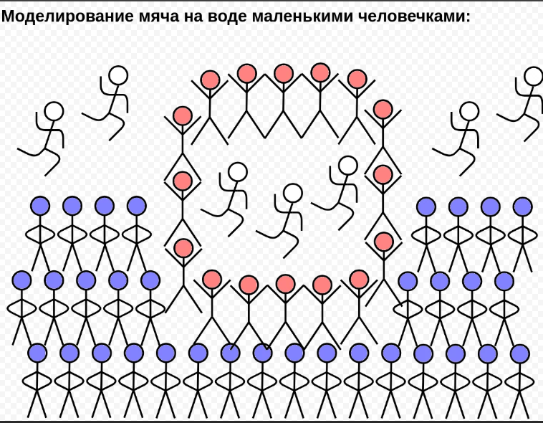
МЕТОД МАЛЕНЬКИХ ЧЕЛОВЕЧКОВ
Суть метода состоит в том, чтобы представить объект в виде множества (толпы) маленьких человечков. Такая модель сохраняет достоинства эмпатии (наглядность, простота) и не имеет присущих ей недостатков (неделимость человеческого организма).
Техника применения метода сводится к следующим операциям:
Необходимо выделить часть объекта, которая не может выполнять требования задачи и представить эту часть в виде маленьких человечков.
Разделить человечков на группы, действующие (перемещающиеся) по условиям задачи.
Полученную модель надо рассмотреть и перестроить так, чтобы выполнялись конфликтующие действия.
Задание: По готовым рисункам угадать, что за предмет изображен на модели или какое физическое свойство смоделировано.

Slide 35
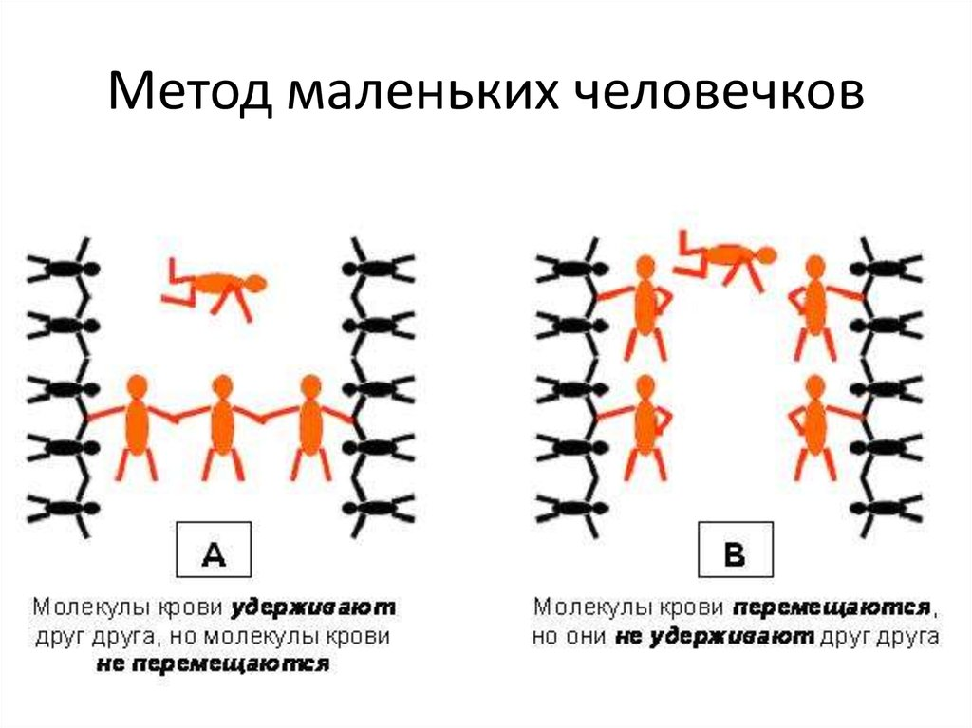

Slide 36
МЕТОД «ВЕПОЛЬНОГО АНАЛИЗА»
"ВЕПОЛЬ = ВЕщества (как обобщенного элемента) + ПОЛя (воздействующего на него).
Алгоритм метода
Составляется схема взаимодействия.
Определяется действие, которое необходимо выполнить (организовать или усилить взаимодействие, разрушить отрицательное действие).
Определяется стандарт с помощью которого это можно сделать.
Из информационного фонда выбираются возможные явления или процессы для формулирования решений.
Например.
Известно, что в пещерных водоемах обитают слепые рыбы. Как ориентируются слепые рыбы в таких условиях?
Над стрелкой указывается явление или процесс взаимодействия, если об этом говорится в условии проблемы. Если процесс неизвестен, то над стрелкой ставим вопросительный знак. Составляется схема взаимодействия по условию проблемы.
Слепые рыбы - среда водоема
Варианты стрелок между взаимодействующими элементами:
- сплошная стрелка - положительное взаимодействие;
- пунктирная стрелка - неопределенное взаимодействие;
волнистая стрелка - отрицательное взаимодействие.
Р
Р
?
?
В

Slide 37
Составляется подробное описание структурных ресурсов взаимодействующих элементов и оцениваются возможности каждого из них в организации взаимодействия. Это необходимо для того, чтобы более детально увидеть потенциальные возможности каждого элемента в организации взаимодействия.
Ресурсы рыбы: чешуя, слизь, кожа, мышцы, скелет, системы органов полости тела, органы чувств.
Среда водоема: вода, каменистое дно, течения, температура и химический состав воды, электромагнитные поля.
Рассматриваются возможности каждого элемента для ориентации рыб и составляются гипотезы.
Составляются гипотезы, учитывающие особенности жизнедеятельности организмов и ресурсов среды, в которых они обитают.
Возможны следующие гипотезы:
Рыбы могут ориентироваться следующими способами: по разнице температур в слоях воды; по особенностям запаха; по солевому составу среды; по колебаниям воды; по электрическим разрядам (полям); по звуковым колебаниям; по изменениям магнитного поля Земли.

Slide 38
М - механическое поле (взаимодействие). Его проявления и возможности чрезвычайно разнообразны: простые механические усилия и перемещения в различных направления, давление (повышение или сброс), инерционные, гравитационные, центробежные силы, вибрации, удары, аэро- и гидродинамические эффекты...
А - акустическое поле. Оно продолжает действие механического: колебания звуковые, ультразвук и инфразвук, стоячие волны, резонансные колебания.
Т - тепловое поле (нагрев или охлаждение).
Х - химическое поле (взаимодействие), характеризующееся использованием различных химических реакций.
Э - электрическое поле, в том числе электростатическое поле электрического тока (переменного или постоянного).
М - магнитное поле, создаваемое постоянными магнитами или электротоком.

Slide 39
Группы процессов | Примеры
Механические | Движение тел и веществ, извержение, изменение размеров и формы тел, удары, трение, вращение, давление, колебания, упругость, притяжение Земли, сила тяжести
Акустические | Звуки, шум, музыка, песня, ультразвуки, инфразвуки
Тепловые | Нагревание, охлаждение, оттаивание, кипение, испарение, конденсация
Химические | Изменение цвета, запаха, вкуса; кислотные дожди; повышение солености; выпадение осадков; образование кристаллов; использование: лекарств, антибиотиков, ядов, ферментов, гормонов, жира, антител, соков, смол, антифризов, питательных веществ, выделений, пены, воска, растворителей; применение удобрений и ядохимикатов
Электрические | Образование, передача, накопление разрядов и тока
Магнитные | Магнитное поле Земли, притяжение, отталкивание с помощью магнита, намагничивание, размагничивание
Оптические | Освещение, затемнение, отражение света, свечение, ультрафиолетовое и инфракрасное излучения, рентгеновское излучение
Биологические | Питание, дыхание, транспорт веществ, выделение, размножение, рост, образование новых органов, ориентация, фотосинтез, листопад, миграции

Slide 40
Произрастающим в пустынях растениям приходится добывать воду в буквальном смысле по каплям. Предложите способ, с помощью которого растения пустынь могут собирать влагу из воздуха.

Slide 41
МЕТОД КОНТРОЛЬНЫХ ВОПРОСОВ.
Это модифицированный мозговой штурм, при котором для облегчения процесса решения задачи применяются контрольные вопросы, направляющие мышление решателей в области возможных ответов.
Алгоритм метода контрольных вопросов
1. Прочтите внимательно условие задачи и предложите все возможные ответы.
2. При формулировании решений постарайтесь ответить на следующие вопросы.
- Как по-новому применить систему или ее элементы (тело, вещество, явление, процесс, событие, поле, теоретическое утверждение, в которых возникла проблема)?
- Как упростить систему?
- Как изменить систему?
- Что можно увеличить в системе?
- Что можно уменьшить в системе?
- Что можно заменить?
- Что можно перевернуть наоборот?
- Каковы возможные комбинации элементов системы?

Slide 42
МОЗГОВОЙ ШТУРМ
один из первых методов активизации творческого процесса - был изобретен в конце 30 - х гг. в США Алексом Осборном.
Учитывая, что для хорошего формулирования идей большинство людей не обладают достаточными знаниями, а выдвижение новой смелой идеи сразу же подвергается критике, - что тормозит высказывание таких идей участниками коллективных обсуждений, А. Осборн предложил разделить творческий процесс на два этапа:
Генерацию идей
На этапе генерации участники обсуждения могут высказывать любые идеи, в том числе недостаточно продуманные, ошибочные, шутливые; в это время идет мозговой штурм - придумывание максимального числа новых идей. Основное правило работы на этом этапе - запрет критики. Идеи выдвигаются в течение 5 - 10 мин (до 1 ч); они протоколируются
2) Анализ идей .
На этапе анализа - рассматривают все без исключения идеи, пытаясь в каждой выявить рациональное зерно и развить его в конкретное решение.

Slide 43
Игра «Да-нетка»
Учит:
связывать разрозненные факты в единую картину;
систематизировать уже имеющуюся информацию;
слушать и слышать соучеников.
Педагог загадывает нечто.
Обучающиеся пытаются отгадать задуманное, задавая вопросы, на эти вопросы педагог отвечает только словами «да и нет».
! После игры обязательно нужно разобрать сильные и слабые вопросы, ведь этот метод учит студентов вырабатывать стратегию поиска, связывать разрозненные факты в единое целое, систематизировать информацию.
«Задумана формула. Какая?»
2. «По свойствам отгадайте загаданное вещество?»

Slide 44
ПРИЕМ «КЕЙС», РЕШЕНИЕ «СИТУАЦИОННЫХ» ЗАДАЧ.
Задача отличается от ситуации наличием четкой формулировки, условие содержит все необходимые данные в явном виде, метод решения зачастую известен и представляет собой цепочку формальных операций, правильный ответ определен однозначно. Ситуация в свою очередь имеет неопределенное условие, разные подходы к решению, множества решений.
Ситуация № 2
Пример: Вы стоите на берегу реки. Определите ширину реки (скорость течения реки, глубину реки и т.д.).
Данный пример - ситуация.
Из условия не совсем ясно, чем можно пользоваться, какая река.
Она имеет разные подходы к решению, причем в каждом подходе мы переходим к формулировке новой задачи (модели задачи). Ситуация переводится в ранг модельной задачи.

Slide 45
ПРИЕМ «СОСТАВЛЕНИЕ ПАСПОРТА ГЕРОЯ
(технического устройства, явления)».
Задание: создать самостоятельно паспорт любого технического устройства -конденсатора, электроскопа, машины, физического явления, вещества.
Например: паспорт воды
Имя - вода, лед, пар;
Внешние характеристики - прозрачна, без цвета, без запаха.
Особенности «характера» - текуча, проявляет аномальные физические свойства -имеет высокую теплоемкость, удельную теплоту парообразования, максимальную плотность при +4 градусах Цельсия, может одновременно находится в трех агрегатных состояниях.

Slide 46
ИГРА «ЧЕРНО-БЕЛОЕ».
Для этой игры необходима карточка (с одной стороны белого цвета, с другой – черного). Загадывается объект или слово, где обучающиеся должны назвать положительные качества, при виде белой стороны карточки и отрицательные, при предъявлении черной стороны.
Например, при изучении темы «Бактерии» («Растения. Бактерии. Грибы. Лишайники») загадывается значение бактерий, обучающиеся называют все их отрицательные и положительные значения.
ИГРА «РАССКАЖИ О СЕБЕ».
Прием ассоциации. По алгоритму, пишется рассказ об объекте, заданном преподавателем.
Алгоритм рассказа: каждые элементы можно менять, записывать новые, и моделировать, на свое смотрение.
Пример:
Меня зовут:
Я важен тем, что:
Я люблю:
Мои друзья:
Я не люблю:
И вообще я:

Slide 47
ИГРА «РАЗРЕШИ ПРОТИВОРЕЧИЯ»
Противоречие: Рыба, обитающая в южноафриканских водах, охотится за насекомыми над поверхностью воды. Однако, в этот момент она сама может стать лёгкой добычей для хищников.
Глаз рыбы должен быть приспособлен для воздушной среды, чтобы хорошо видеть добычу— насекомых, и глаз должен быть приспособлен для воды, чтобы видеть хищников.
(Рыба-четырехглазка имеет в каждом глазу по два зрачка. Она выставляет половину своего глаза наружу и смотрит, что над поверхностью, а нижняя в это время наблюдает, что делается над водой. К тому же сетчатка глаза разделена на две части— рыба видит не раздельную картинку, а общую).

Slide 48
ИГРА «Я ЗНАЮ / Я НЕ ЗНАЮ»,
«ВЕРЮ / НЕ ВЕРЮ»
Способствует:
взаимообогащению знаниями;
отсеянию неактуальной информации;
активации мотива к получению ответа на свой вопрос.
«Что вы знаете о воде?»
«Что вы не знаете о воде?»
Задание 1. Я понимаю, что трение мешает движению,
но не понимаю, как помогает ?
За 3 минуты должны полно и обстоятельно показать, как трение помогает движению.
Задание 2. Я понимаю, какой вред приносит явление резонанса, а в чем же его польза?»
За 3 минуты должны полно и обстоятельно показать пользу резонанса.

Slide 49

Секрет листьев дерева
А вы знаете, что листья на ветке растения всегда располагаются в строгом порядке? Попробуйте самостоятельно вывести эту закономерность, и мы вместе раскроем этот удивительный секрет природы.

Slide 50
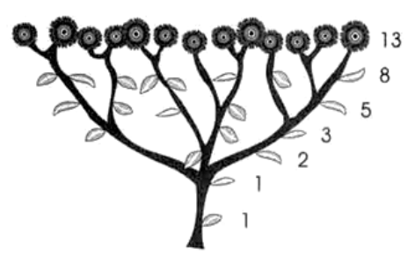
Секрет листьев дерева
Листья располагаются в последовательности:
1/2, 1/3, 2/5, 3/8, 5/13, которую называют последовательностью Фибоначчи.
Такое расположение позволяет листьям наиболее эффективно получать влагу и солнечный свет.

Slide 51
ПРИЕМЫ ВКЛЮЧЕНИЯ МОТИВАЦИИ
Встреча с чудом
Дарите смысл!
Лови ошибку!
Выбери сам
Помоги другому
А вам слабо?
Твой прогресс

Slide 52
ЗАНЯТИЯ ПО ТРИЗ
Минимум сообщения информации, максимум рассуждений.
Оптимальная форма организации обсуждения проблемных ситуаций — мозговой штурм.
Системный подход (все в мире взаимосвязано, и любое явление должно рассматриваться в развитии).
Включение в процессе познания всех доступных для обучающегося мыслительных операций и средств восприятия (анализаторов, причинно-следственных выводов и заключений, сделанных самостоятельно; предметно-схематичной наглядности).
Обязательная активизация творческого воображения.

Slide 53
ПРАВИЛА ТРИЗ
Правило № 1. Активность каждого.
«На занятиях нет наблюдателей, есть только активные участники разрешения любых проблем и задач».
Правило № 2. Самостоятельность суждений и действий.
«Нас интересует именно твое мнение».
Правило № 3. Обязательность высказываний своего мнения каждым.
Желательно не повторяться, а дополнять, используя уточняющий и углубляющий материал.
«Помни, что твое мнение важно уже потому, что оно твое!»
Правило № 4. Равенство прав каждого. Все высказываются доброжелательно, уважительно выслушивают мнение другого.
«Тебя слушают, не перебивая, старайся поступать так же».
Правило № 5. Каждый обосновывает свое мнение.
«Хотя в высказываниях каждого есть зерно истины, но ты сам обдумай и докажи свою правоту».
Правило № 6. Умение ценить время.
«Жизнь не столь длинна, говори коротко и ясно; выполнил задание - возьми другое!»

Slide 54
МЕТОДИЧЕСКИЕ СОВЕТЫ ПО РАБОТЕ В ТРИЗ-ТЕХНОЛОГИИ
Совет № 1. Формулируйте обучающимся проблему в виде противоречия.
Например. Дождь должен идти, чтобы был хороший урожай, и его не должно быть, чтобы этот урожай можно было вовремя убрать.
Домашние задания должны быть, чтобы лучше усвоить материал, и их не должно быть, чтобы было больше времени на отдых.
Совет № 2. Знакомьте обучающихся с противоречиями, используя загадки.
Например. Что это: местами колючее, местами неколючее; то колючее, то неколючее; по отдельности колючее, вместе неколючее.
Совет № 3. Придумывайте для обучающихся и вместе с обучающимся новые изобретательские задачи.
Совет № 4. Учите обучающихся во всем видеть хорошие и плохие стороны.
Например. Огонь — хорошо или плохо? Доброта — хорошо или плохо?

Slide 55
Навыки, формирующиеся при
использовании ТРИЗ – технологий:
системное и ассоциативно - образное мышление;
применение знаний и использование знаний о системах, их свойствах и функциях для описания различных объектов;
установление взаимосвязи между различными системами;
прогнозирование изменения систем во времени (линия прошлое — настоящее — будущее);
определение, что и как можно узнать о системе;
работа с различными видами информации.

Slide 56
Ресурсы по ТРИЗ
Абдулджемилева Л. З. ТРИЗ-технология как система развития креативного мышления // Молодой ученый. — 2019. — №39. — С. 221-223. — URL https://moluch.ru/archive/277/62630/
https://4brain.ru/triz/vvedenie.php
https://trizway.com/announcements/besplatnaya-lektsiya-evgenii-gin-znakomstvo-s-triz-pedagogikoj.html
https://triz-summit.ru/confer/tds-2015/paper/programms/300489/
https://www.trizland.ru/
https://www.trizland.ru/tasks/subject/24/ задачки по биологии
https://www.trizland.ru/tasks/subject/23/ задачи по химии

Slide 57



